Slide 1
Arcade Box (1986)
от: IDK (“Indian Dev Kommunity” )

Slide 2
Що е то?
Ретро конзолка за игри (в кашон)
+ Една игра

Slide 3
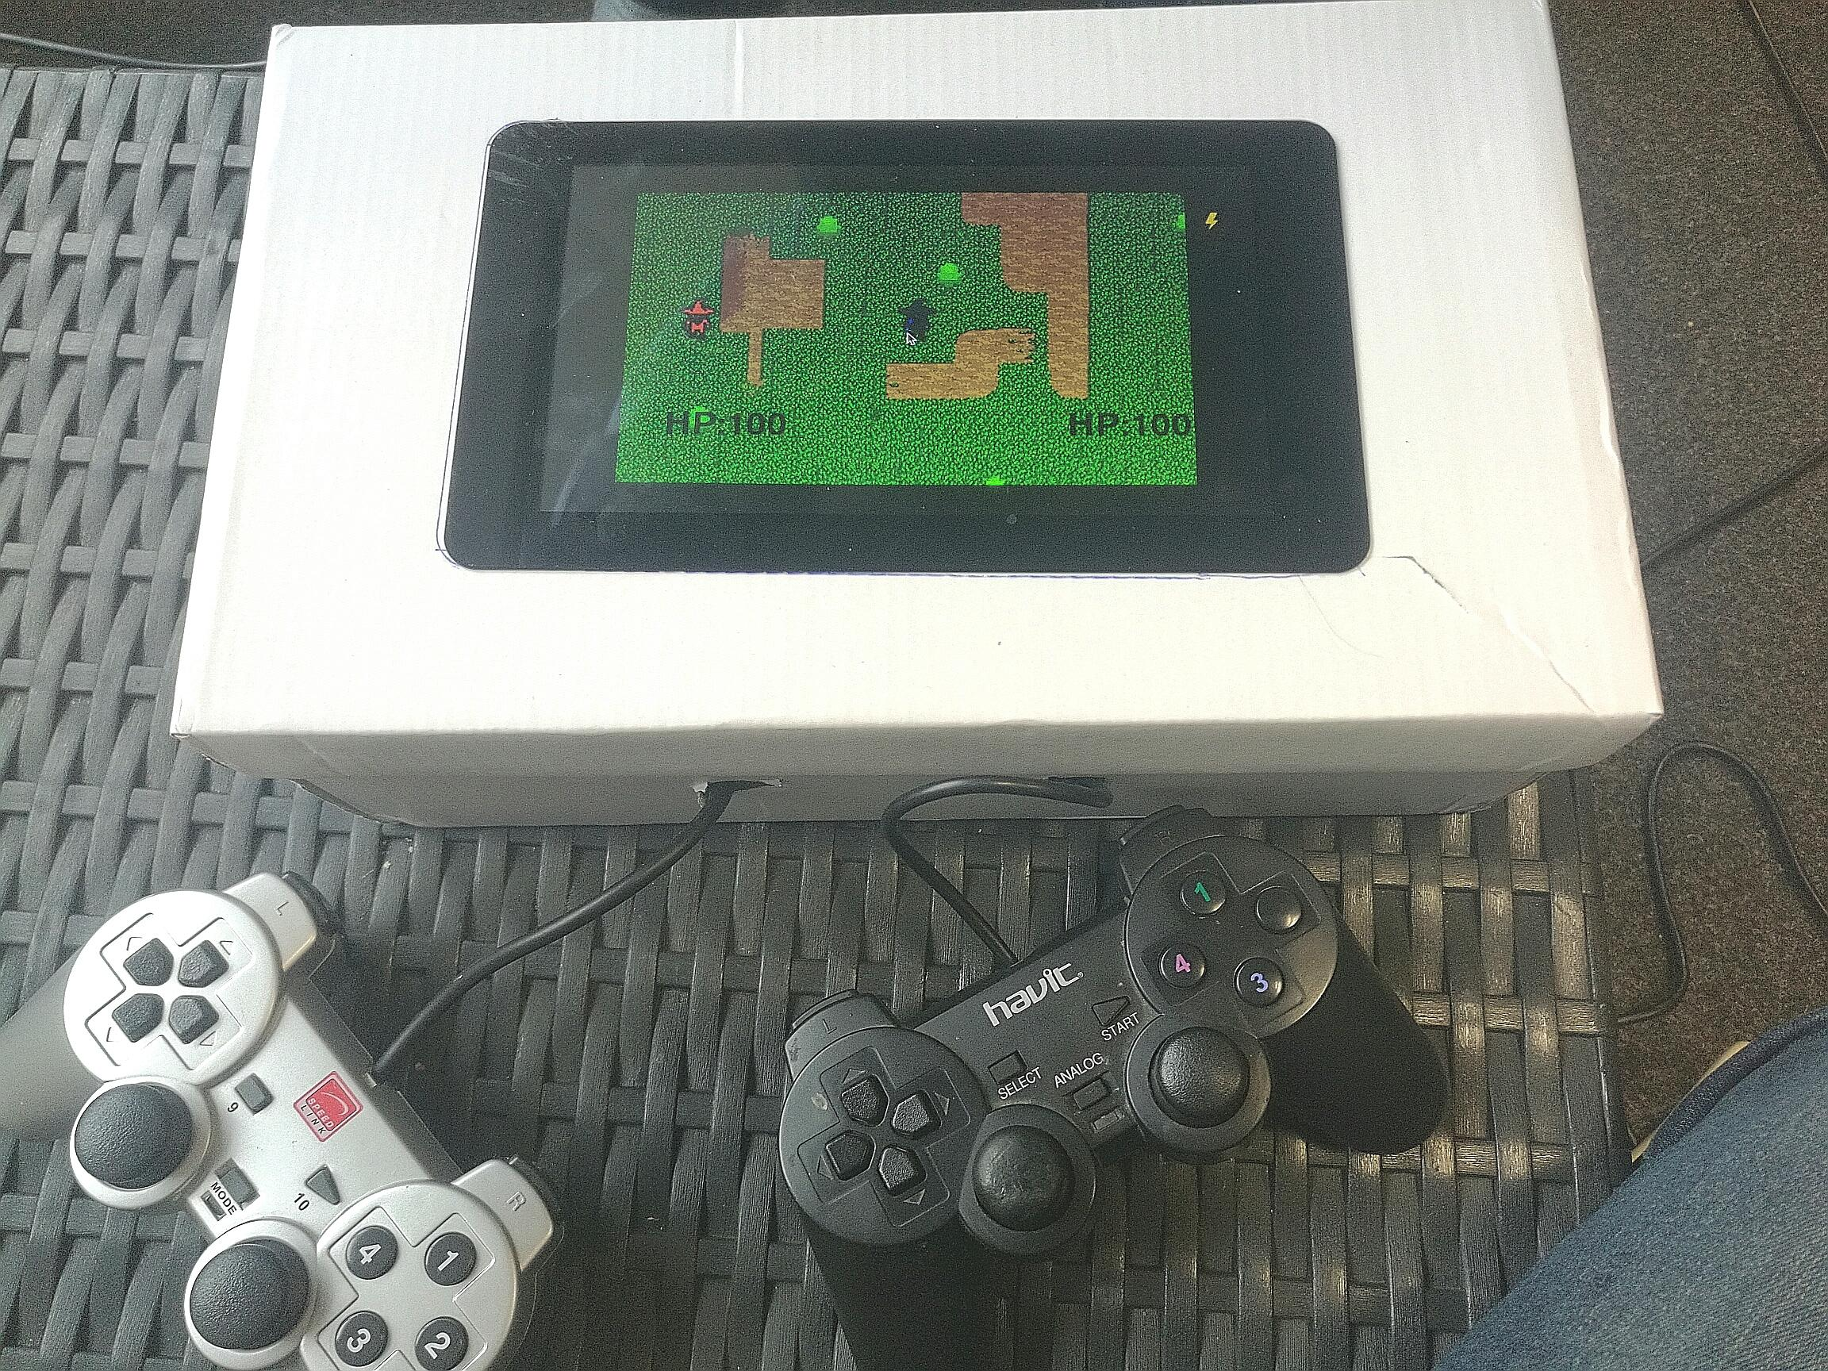
Какво представлява играта
1 vs 1
Fight to the death
Zelda(1986) style
Top-down view
Notes:
Няма нужда да ги отекчаваме с подробности

Slide 4
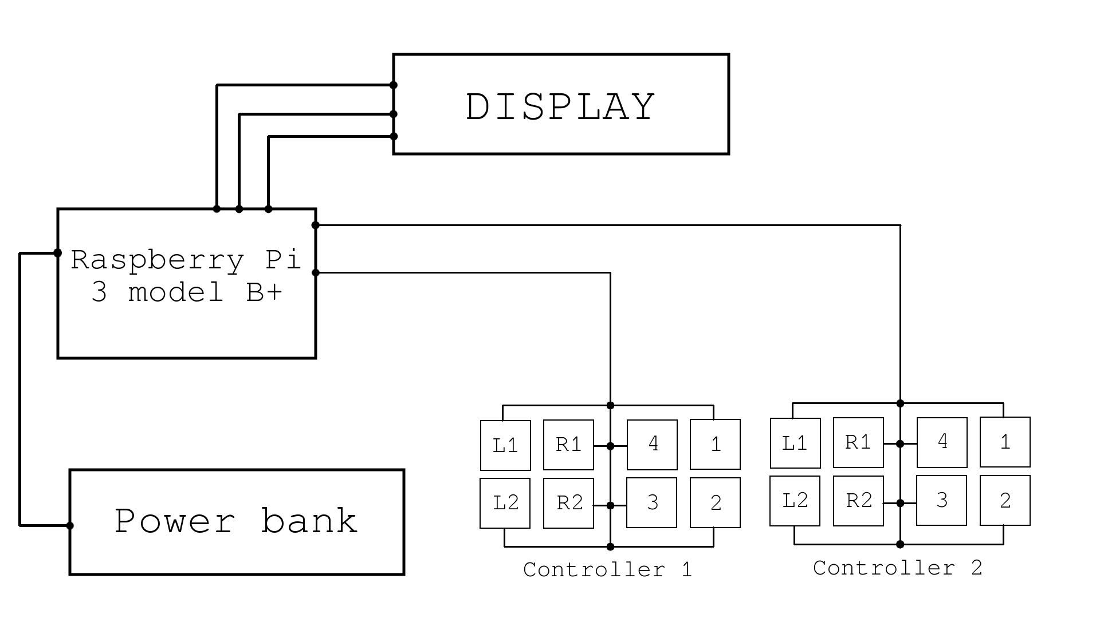
Какво сме използвали в проекта
1x Raspberry Pi
2x контролера
1x екранче
1x powerbank
1x кашон

Slide 5
Какво можем да добавим в бъдеще
Още игрички към конзолата
По-хубава кутия за обувки
Map (препятствия)
Рефакториране на кода (на друг език ?)
Оптимизация
Автоматично разпознаване на контролерите

Slide 6
Благодаря ви!
И най-вече на Мартин Сотиров за анимациите на героите.

